Slide 1
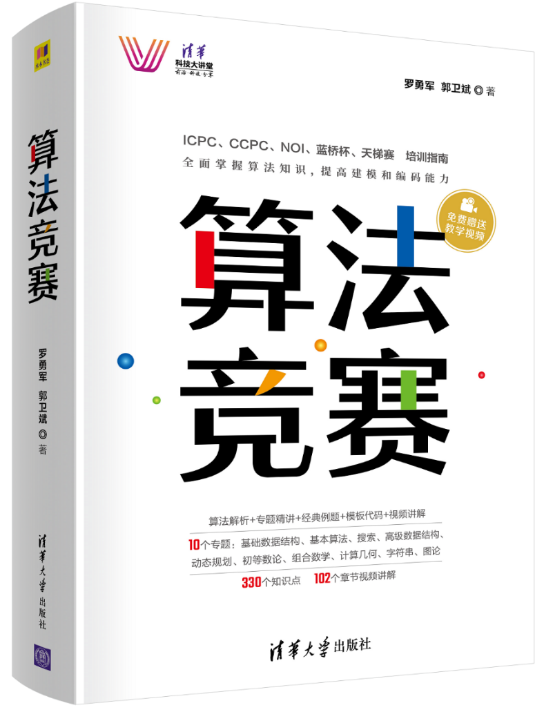
10.11 二分图

Slide 2
二分图匹配
二分图：把无向图G=(V, E)分为两个集合V₁、V₂，所有的边都在V₁和V₂之间，而V₁或V₂的内部没有边。
V₁中的一个点与V₂的一个点关联，称为一个匹配。

Slide 3
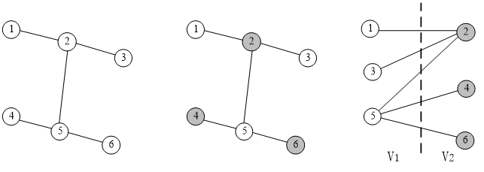
二分图判断：染色法
用两种颜色对所有顶点进行染色，要求一条边所连接的两个相邻顶点的颜色不相同。
染色结束后，如果所有相邻顶点的颜色都不相同，它就是二分图。
(1)图例 (2)染色 (3)结果

Slide 4
二分图最大匹配问题
求包含边数最多的匹配，即二分图的最大匹配。
两种算法：
用最大流求解二分图匹配
匈牙利算法

Slide 5
用最大流求解二分图匹配
二分图最大匹配问题化为最大流问题：
把每个边都改为有向边，容量都是1；
在V₁加上一个人为的源点s，它连接V₁的所有点；
在V₂加上一个人为的汇点t，它连接V₂所有的点；
s、t之间的最大流，就是最大二分图匹配。

Slide 6
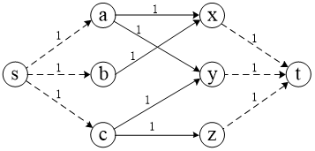
V₁ = {a, b, c} ，V₂ = {x, y, z}。
例如a点，流入a的流量是1，那么从a流出的只能是1，也就是说a只能匹配{x, y, z}中的一个。
从V₁ 到V₂的流量和s到t的流量相等。

Slide 7
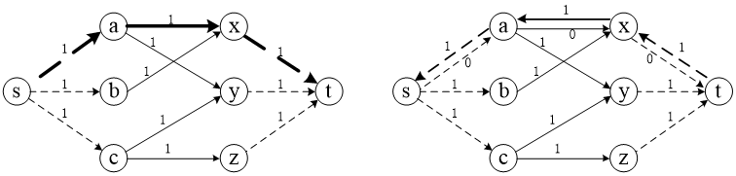
步骤
(1)找到第一个增广路径，找到匹配a-x；
(2)更新残留网络。
(1)第1个增广路径 (2)残留网络

Slide 8
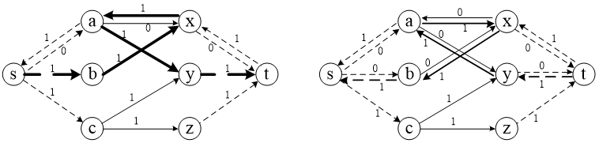
(3)找到第二个增广路径，找到匹配a-y、b-x。在这一步，把原来的配对a-x改为a-y，以成全b-x的配对，这就是残留网络的作用。
(4)更新残留网络。
(3)第2个增广路径 (4)残留网络

Slide 9
匈牙利算法
匈牙利算法：最大流的一个特殊实现。
由于二分图是一个很简单的图，并不需要按上面的图解做标准的最大流，可以进行简化。
（1）从上面的图解中，发现对s和t的操作是多余的，直接从a、b、c开始找增广路径就好了。
（2）残留网络上的增广路，需要覆盖完整的路径，如果在二分图中只进行{a, b, c}到{x, y, z}的局部操作，将简化很多。

Slide 10
例题：过山车
大家去坐过山车。过山车的每一排只有两个座位，而且必须一男一女配对坐。但是，每个女孩都有各自的想法，比如Rabbit只愿意和XHD或PQK坐，Grass只愿意和linle或LL坐...等等。
boss刘决定，只让能配对的人坐过山车。当然，能配对的人越多越好。
问最多有多少对组合可以坐上过山车？

Slide 11
程序用邻接矩阵，时间复杂度：找一次增广路径O(V²)，总时间O(V³)；空间复杂度O(V²)。
改用邻接表存图可以加快搜索速度。时间复杂度：找一次增广路径O(V+E)，总时间O(VE)。空间复杂度O(V+E)。

